Slide 1

北师大版 三年级语文下册 第八单元
最美的花束
执教：陈凤

Slide 2
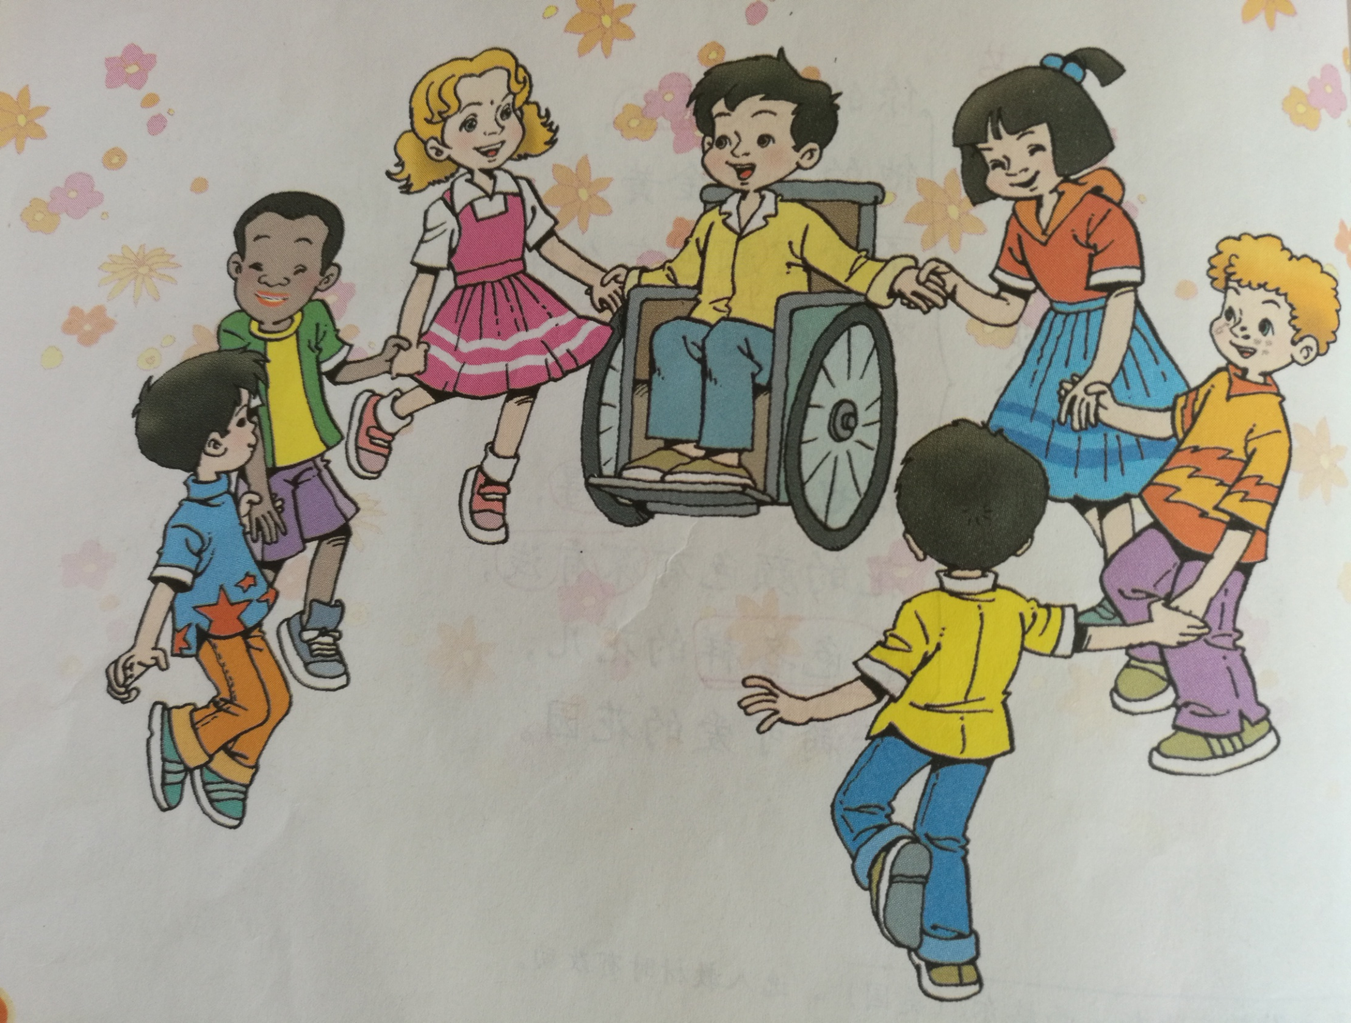

Slide 3
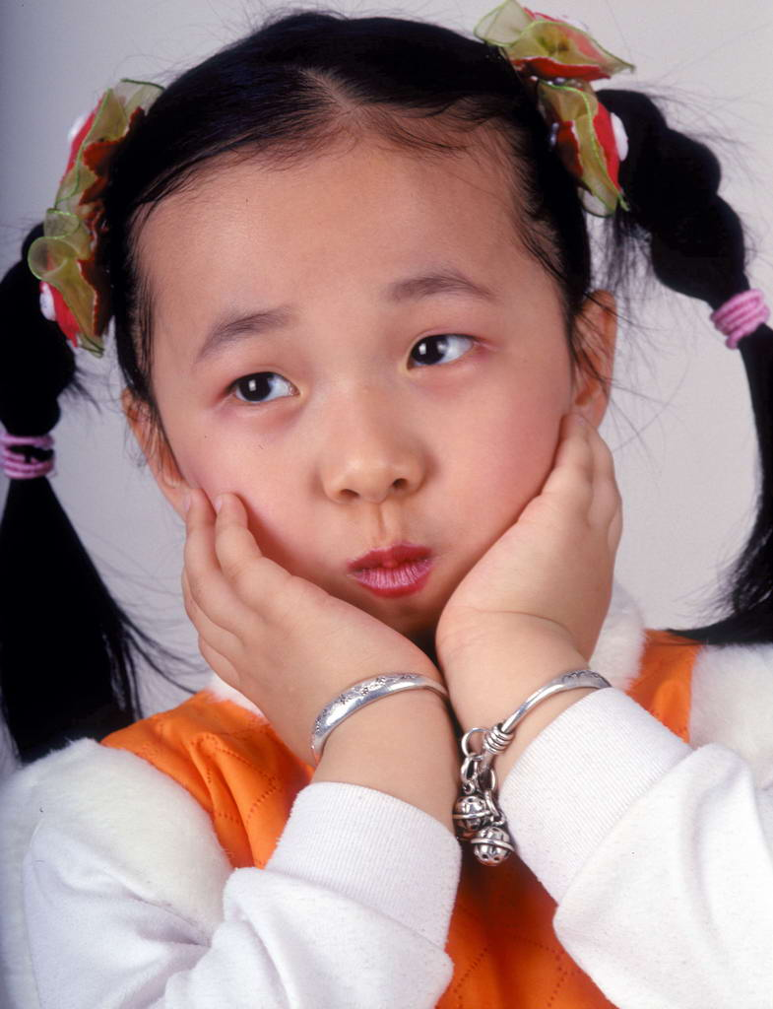
黄皮肤、黑眼睛（棕色眼睛）的黄种人

Slide 4
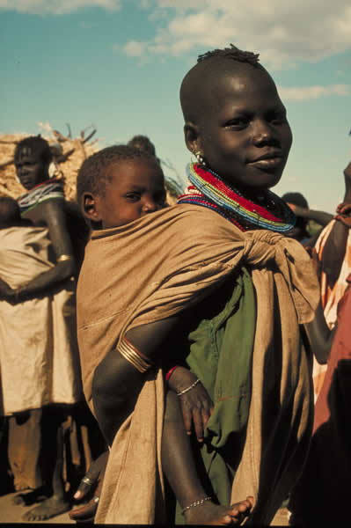
黑头发、黑眼睛的黑种人

Slide 5
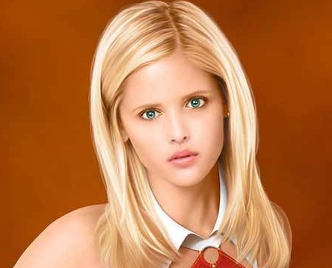
白皮肤、蓝眼睛的白种人

Slide 7
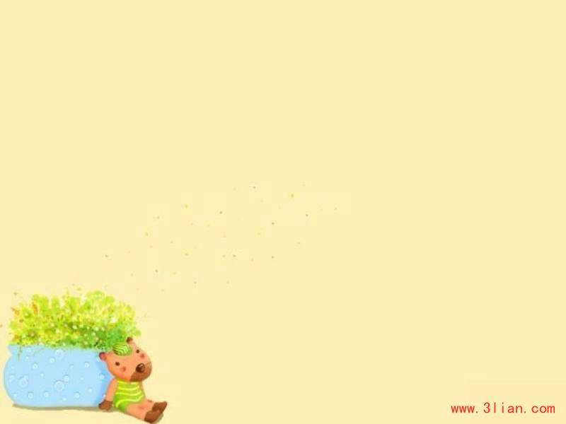
自读诗文：
1.自读全诗，画出不认识的生字， 用学过的方法解决。
对读的不流利的句子多读几遍。
3.同桌互相考考生字词语。

Slide 8

考考你
花冠
ɡ u ā n 花冠 鸡冠
冠｛
ɡ u à n冠军 夺冠
亮晶晶 睁开
颜色 漆黑
深浅 浓淡

Slide 9
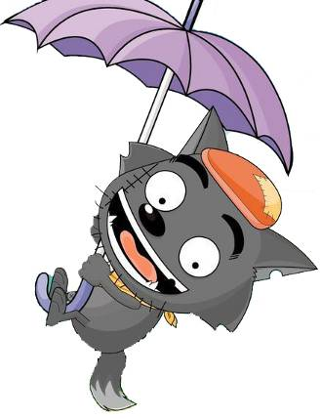
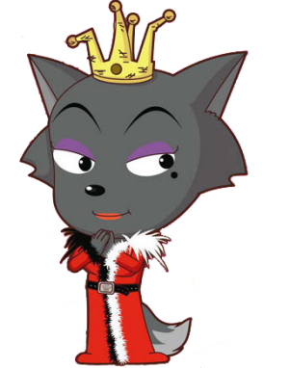
淡
浅
真棒！
冠
睁
颜
晶

Slide 10
再读诗文
同桌读课文:
可以同桌齐读
或一个读一个评

Slide 11

人人都有一双眼，
星星一样亮晶晶，
你那眼睛的颜色，
不必和我一个样。
黄或蓝，灰或黑，
到底有什么两样？
只要它们一睁开，
都能看到太阳。
反问
黄或蓝，灰或黑，
没有什么两样！

Slide 12
你的头发漆黑，
他的头发金黄，
不管它颜色怎么样，
都是花冠多漂亮。

Slide 13
你的头发漆黑，
他的头发金黄，
不管它颜色怎么样，
都是花冠多漂亮。
——暗喻
比喻
在这广阔的世界上，
孩子们像鲜花一样漂亮，
有的颜色深，有的颜色淡，
像最美的花束一样。
——明喻
比喻

Slide 14
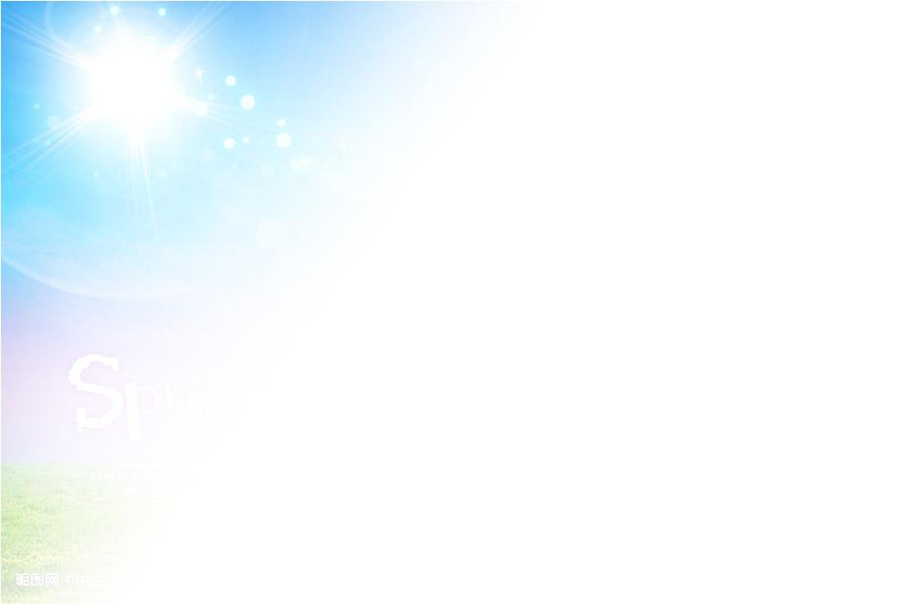
比喻
①明喻：
本体、喻体和比喻词都出现的比喻。
②暗喻：
又叫隐喻，只出现本体和喻体，不用比喻词语，或用“是、变成、成为、等于”等喻词。
③借喻：
只出现用来代替本体的喻体，而本体和喻词都不出现。

Slide 15
练一练 写一写
写一句或两句比喻的句子。
（最好有明喻和暗喻）
明喻
在浩瀚的宇宙中，星星像钻石一样耀眼夺目。有的光亮弱，有的光亮强，都是最美的珠宝。
暗喻

Slide 16
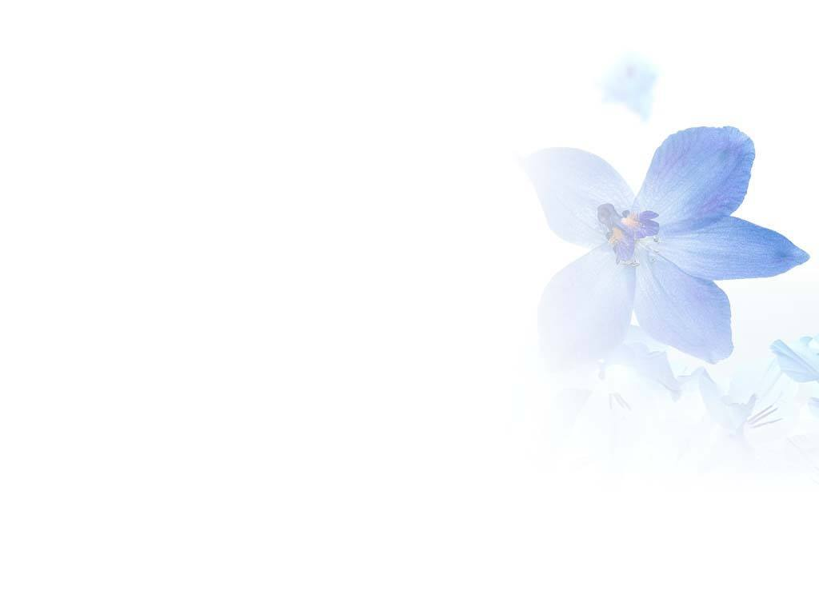
如果“我”是黄种人，那么“你”“他”就是指（ ）
如果“我”是白种人，那么
“你”“他”就是指（ ）
如果“我”是（ ），那么“你”“他”就是指（ ）
课文中“你”“我”“他”指的是谁呢？

Slide 17
练一练
漆黑头发和金黄头发一样_________。
黑眼睛和蓝眼睛一样____________。
_______和______一样____________。

Slide 18
我也知道你懂得，
花的颜色有深有浅，
各色各样的花儿，
开满可爱的花园。
世界各地的每个孩子
各个种族的孩子
世界（地球）
在这广阔的世界上，
孩子们像鲜花一样漂亮，
有的颜色深，有的颜色淡，
像最美的花束一样。
世界各地的孩子、各个种族和平共处

Slide 19
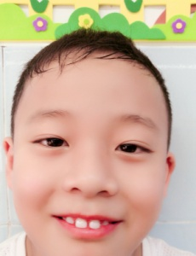
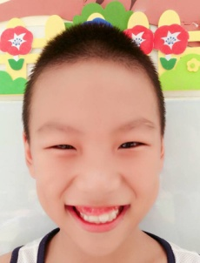
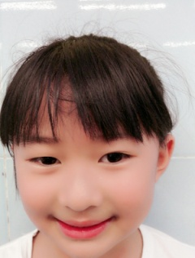
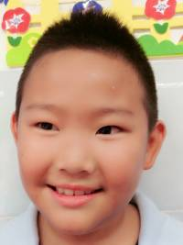
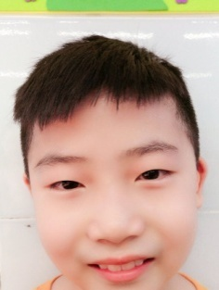
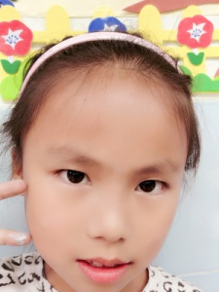
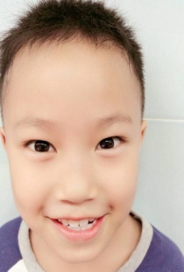
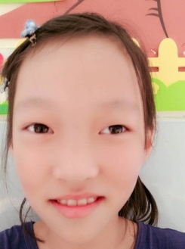
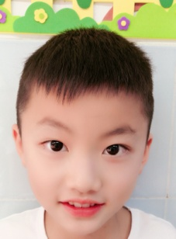
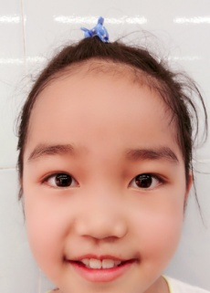
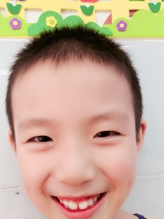
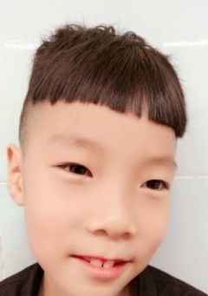
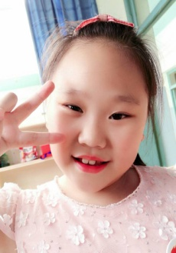
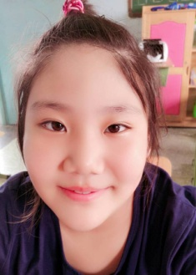
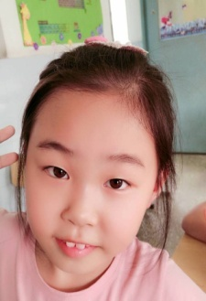
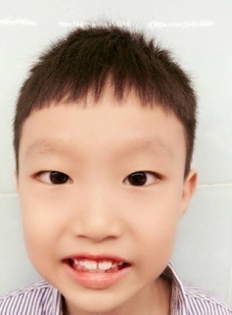
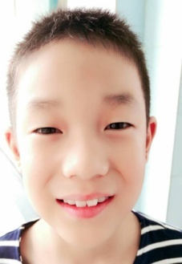
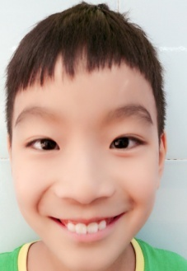
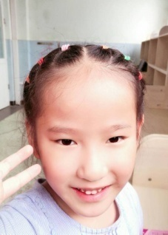
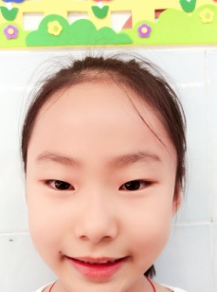
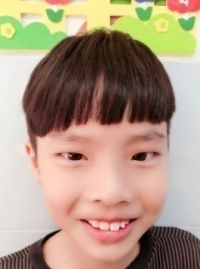
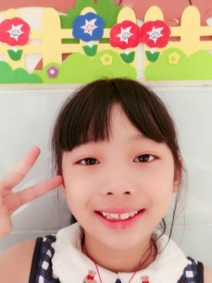
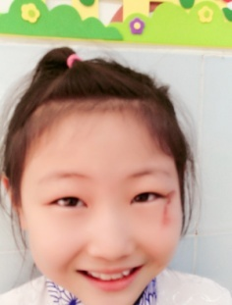
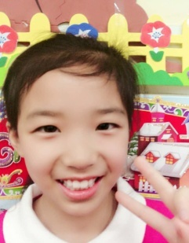
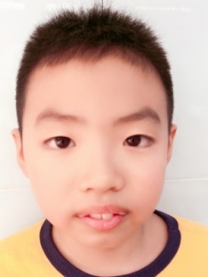
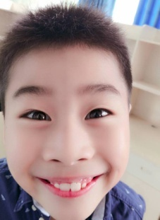
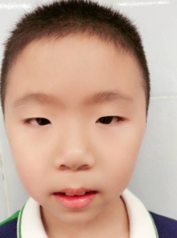
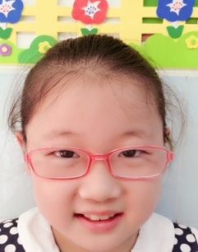
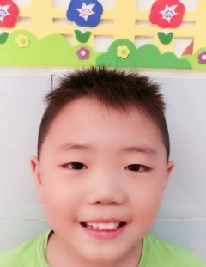
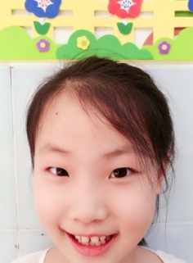
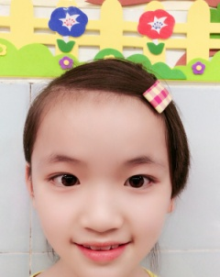
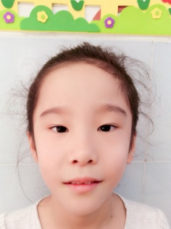
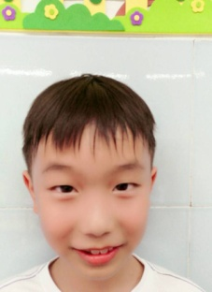
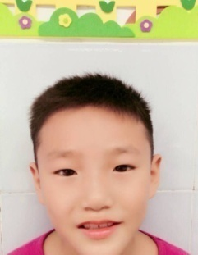
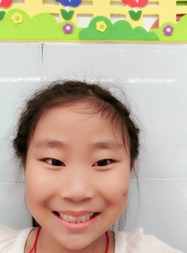
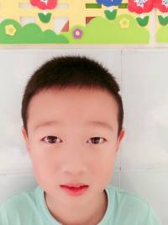
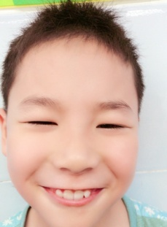
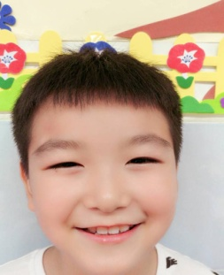
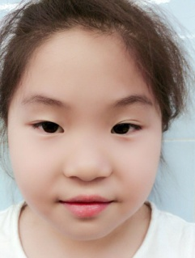
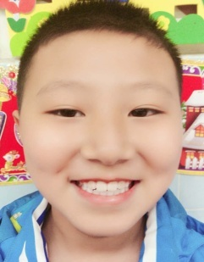
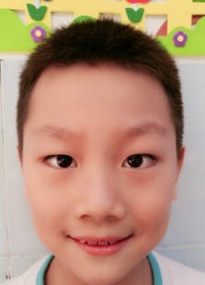



Slide 20
拓展延伸
在这广大的世界上，世界各国的孩子都是“最美的花束”,我们都是平等的。孩子们，你们能谈谈自己平时如何与同学相处的吗？

Slide 21

最美的花束

